Slide 2
В МАОУ «Викуловская СОШ № 2»
- отделение Коточиговская школа – детский сад, в этот день прошли мероприятия:
Общешкольная линейка - Формула здоровья «Чистые руки – залог здоровья»
Классные часы «Чистые ладошки»
Распространение буклетов для 1 класса – «Моем руки правильно»

Slide 3
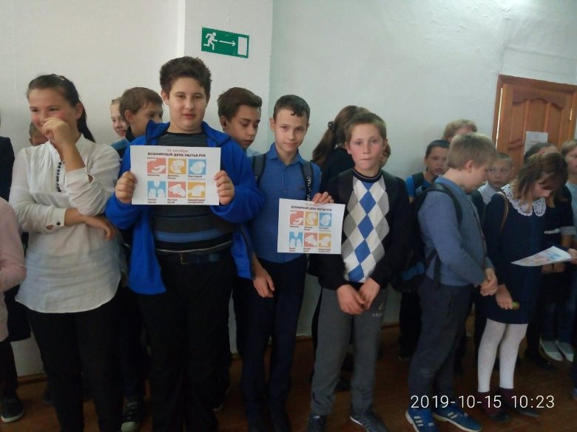

Slide 5
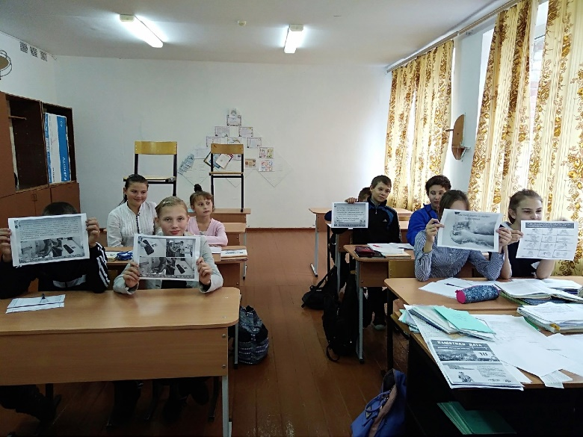

Slide 6
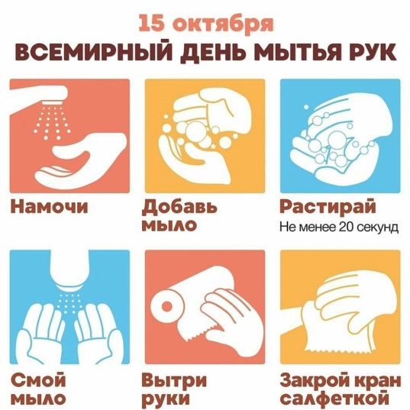
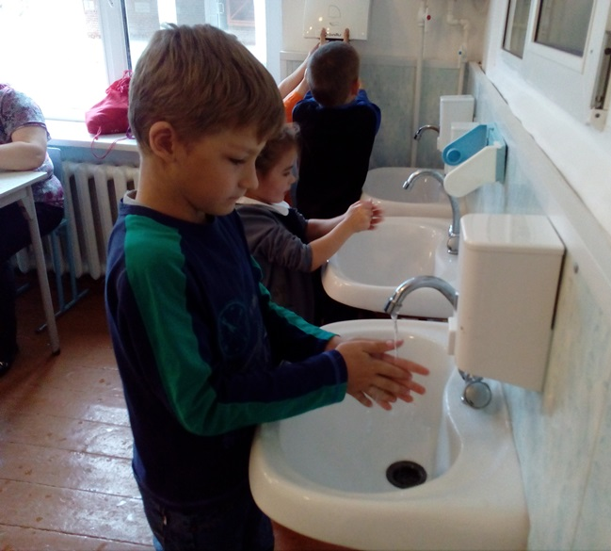
Первоклассники моют руки перед обедом

Slide 7
Педагог – организатор Кайдунова Светлана Николаевна

